Slide 1
Доброе слово –
Что
ясный день

Slide 3
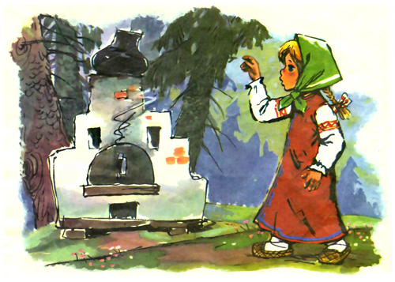
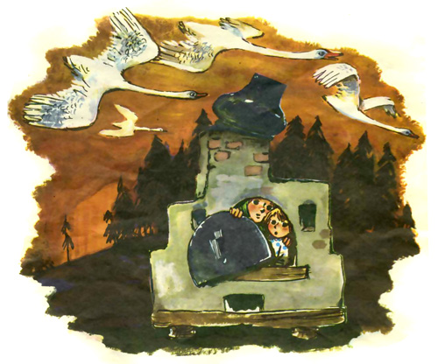

Slide 4
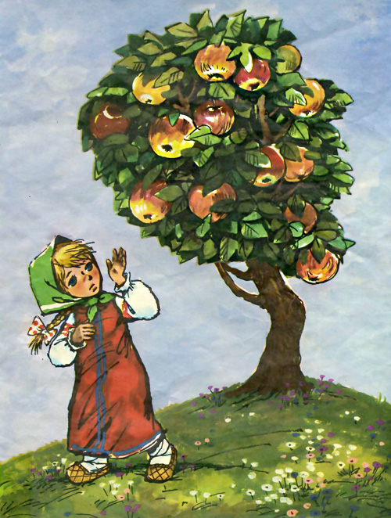
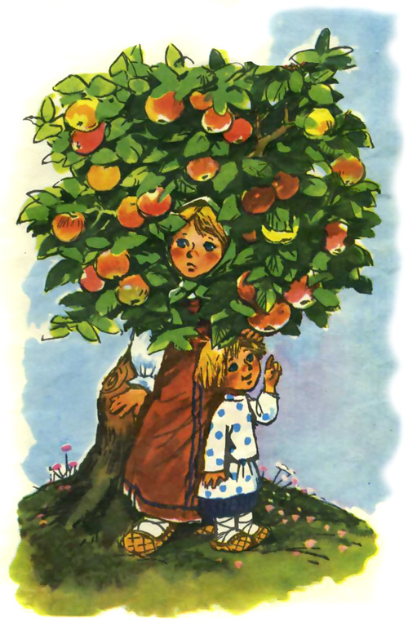

Slide 5
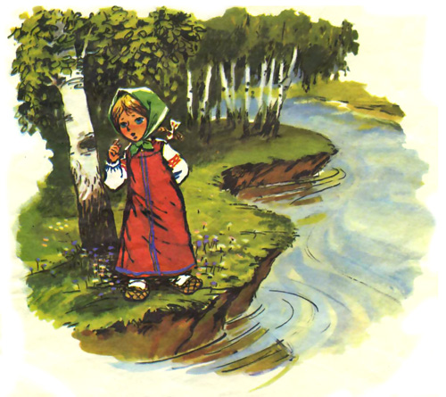
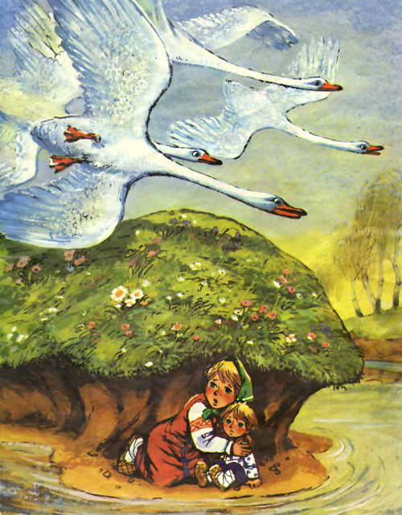

Slide 6
Доброе слово –
Что ясный день

Slide 8
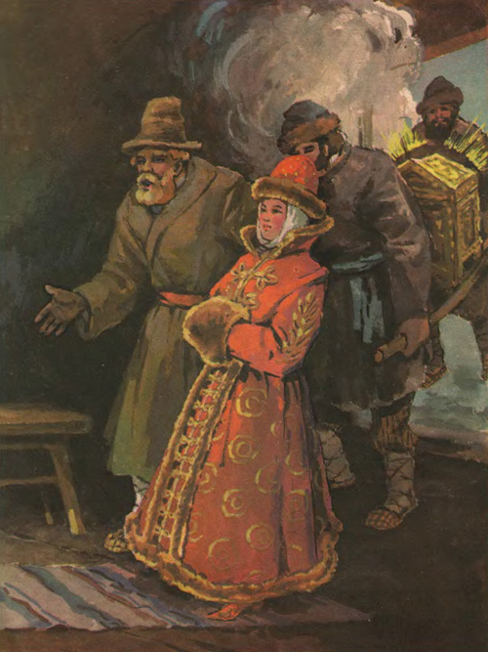

Slide 9
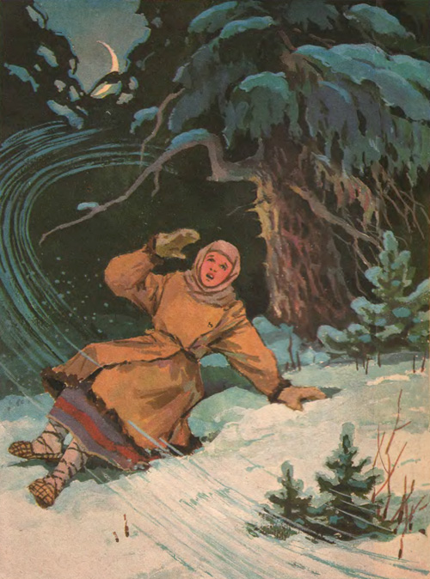

Slide 10
Если я хочу стать добрее, мне нужно научиться:
помогать там, где нужна моя помощь;
понимать другого;
заботиться о близких;
выручать друзей в беде;
не ссориться;
сочувствовать;
улыбаться тем, с кем общаешься.

Slide 11
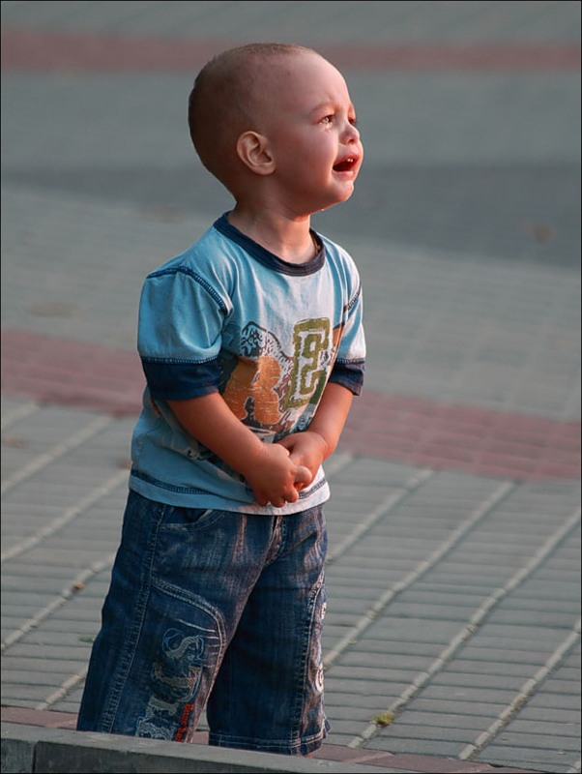
Обидеть – что ударить, приласкать – нужно слова искать.

Slide 12
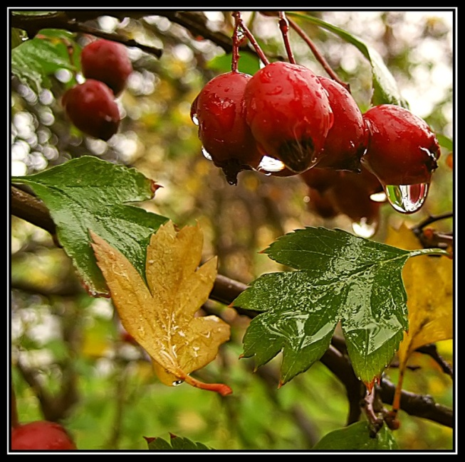
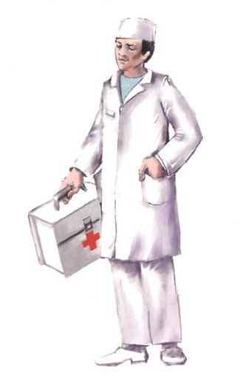
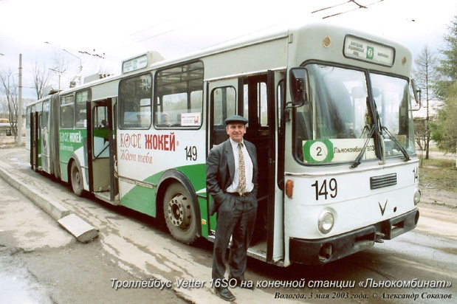
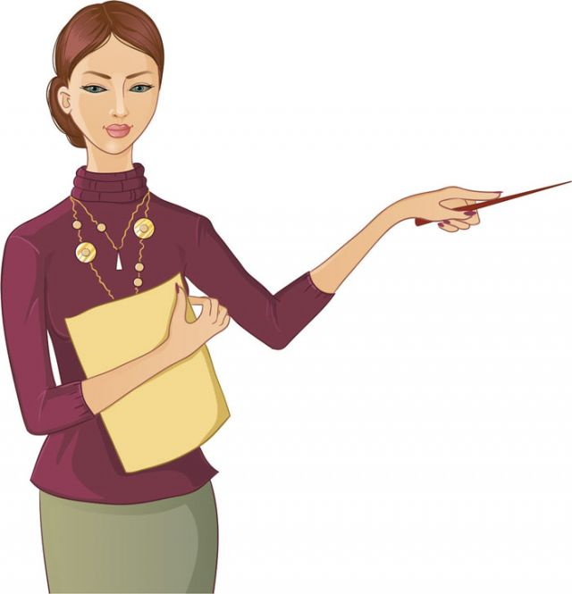
Осень красна плодами,
а человек – делами.

Slide 13
Спешите делать добро, а не ждите, когда его сделают за вас другие.

Slide 14
